Slide 1

医療AIの倫理
医療AIの倫理 — 知っておきたい6つのチェックポイント
全スタッフ向けスライド（10分）
参考文献
2026-03-29 · AI（Claude）作成・主な出典は原典で確認

Slide 2
AIが「この患者さん、危ないです」と言ったら？
身近なシナリオから考えよう
想像してみてください:
ある日、病棟の電子カルテに新しい機能が追加されまし た 。
AIが入院患者の状態を自動分析し、「急変リスク: 高」とアラートを出しま す 。
看護師さん: バイタル異常なし。でもAIは「危険」と言っている...
薬剤師さん: AIが薬の相互作用を指摘。でも長年使ってきた組み合わせ...
リハビリさん: AIが「今日は運動負荷を下げるべき」と提案...
今日のゴール: 医療AIを安全に使うための「6つのチェックポイント」を知り、自分の仕事に1つ当てはめられるように な る

Slide 3
そもそもAIってどこまで来ているの？
医療の世界でのAI活用の現在地
すでに使われている医療AI:
場面 | AIの役割 | 例
画像診断 | レントゲン ・CTの異常検出 | 胸部X線の肺結節スクリーニング
予測 | 急変 ・再入院リスク予測 | 敗血症早期警告システム
投薬 | 薬物相互作用チェック | 処方オーダーの自動アラート
業務支援 | 書類作成 ・要約 | 退院サマリーの下書き
大事なこと: AIは「道具」であり、最終判断は必ず人間が行い ま す

Slide 4
6つのチェックポイント
世界の研究22件から見えてきた倫理的課題
最新のシステマティックレビュー（Wubineh et al., 2026）が整理した6カテゴリ:
# | チェックポイント | ひとことで言うと
1 | 透明性と信頼 | AIがなぜそう判断したか、分かるか？
2 | 偏り（バイアス）と公平性 | 全ての患者さんに同じように正確か？
3 | プライバシー | 患者さんのデータは守られているか？
4 | 責任の所在 | 間違いがあったら誰が責任を取るか？
5 | 道徳的な問題 | AIに任せていいことの線引きは？
6 | 法律とルール | 法整備は追いついているか？

Slide 5
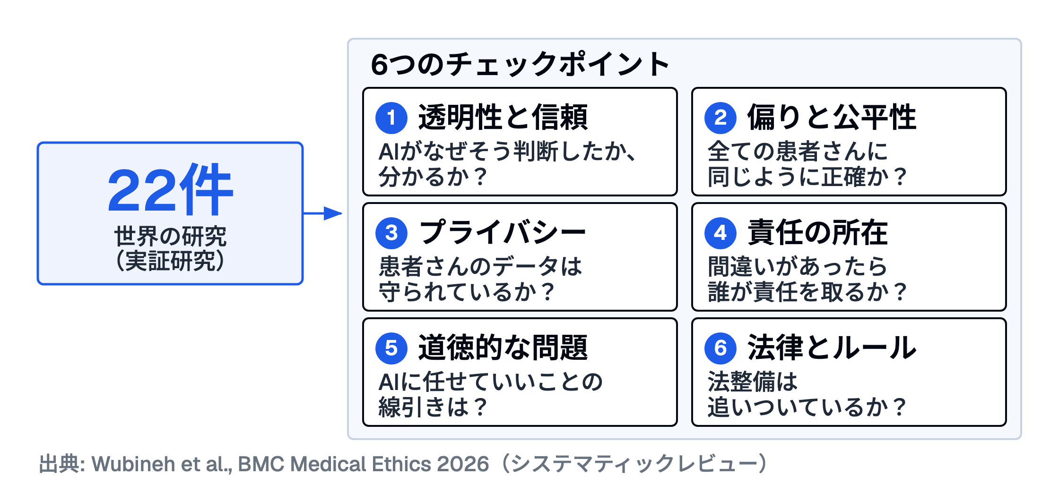
6つのチェックポイントの全体像

Slide 6
具体例で理解しよう
「偏り（バイアス）」って何？
実際にあった事例:
皮膚科のAIが「この皮膚病変は良性です」と判 断 。
しかしこのAIは、明るい肌トーンの画像データで主に訓練されてい た 。
結果: 暗い肌トーンの患者さんでは、皮膚がんを見逃すリスクが上 昇 。

Slide 7
具体例で理解しよう（続き）
なぜこうなるか:
AIは訓練に使ったデータの特徴を 学 ぶ
データに偏りがあると、特定の患者さんで精度が下 が る
高齢者、少数民族、農村部の住民はデータが少ないことが 多 い
あなたの職場では: 導入されたAIが「どんなデータで訓練されたか」を確認する習慣が 大 切

Slide 8
各職種でできること
グループ対話 — 「うちの職場なら？」
3分間、隣の人と話してみましょう:
「もし自分の職場にAIが導入されたら、6つのチェックポイントのうち、どれが一番気になる ？ 」
職種 | 考えるヒント
看護師 | AIアラートと患者さんの訴えが食い違ったら？
薬剤師 | AI処方チェックを過信して見落とすリスクは？
リハビリ | AI推奨と患者さんの意欲のバランスは？
事務 | 患者データがAIに使われることの説明は？
医師 | AIの推奨を採用/却下した根拠をどう記録する？

Slide 9
世界と日本の動き
ルールはどう変わっていくか
EU（ヨーロッパ）:
EU AI法は2024年に発効し、高リスクAIの義務の適用は延期された（2026年7月の改正で、医療機器に組み込まれるAIは2028年8月、それ以外の分野別の高リスクAIは2027年12月か ら ）
医療機器に組み込まれるAIは「高リスクAI」に分類 → 技術文書 ・人間の監視などが義 務 化
スタッフのAIリテラシーを高める措置を取る義務は2025年2月から（2026年7月の改正で、一定水準の保証までは求めない形 に ）

Slide 10
世界と日本の動き（続き）
日本:
AI推進法（人工知能関連技術の研究開発及び活用の推進に関する法律）が2025年5月に成立し、同年9月に全面 施 行
厚労省「医療デジタルデータのAI研究開発等への利活用に係るガイドライン」が公表されて い る
令和8年度診療報酬改定の基本方針（2025年12月）に、AI ・ICT（Information and Communications Technology / 情報通信技術）等の利活用による業務効率化と医療DXの推進が盛り込ま れ た
ポイント: 「AIを使えること」だけでなく「AIを安全に使えること」が求められる時 代 へ

Slide 11
まとめ
今日のまとめと明日からのアクション
1つだけ持ち帰ろう
6つのチェックポイント（おさらい）:
透明性 / 偏り / プライバシー / 責任 / 道徳 / 法律

Slide 12
まとめ
今日のまとめと明日からのアクション（続き）
職種別アクション（1つだけでOK）:
職種 | 明日からできること
看護師 | AIアラートが出たとき「なぜ？」と1回聞く習慣をつける
薬剤師 | AI処方チェックの結果を「ダブルチェックの1つ」として位置づける
リハビリ | AI提案を参考にしつつ、患者さんとの対話を最優先にする
事務 | 患者さんからAIについて聞かれたら、担当者につなぐ窓口を確認する
医師 | AIの推奨と自分の判断が異なるとき、理由をカルテに一言メモする

Slide 13
まとめ
今日のまとめと明日からのアクション（続き）
大切なのは「AIを怖がる」ことではなく、「AIと上手につきあう」こ と 。
そのための第一歩が、今日の6つのチェックポイントで す 。

Slide 14
参考文献
Wubineh BZ, Deriba FG, Gemeda FW. Ethical concerns and strategies for implementing artificial intelligence in healthcare: a review of empirical studies. BMC Medical Ethics. 2026;27(1):53. https://doi.org/10.1186/s12910-026-01404-8
Harvard Gazette. AI is speeding into healthcare — who should regulate it? 2026. https://news.harvard.edu/gazette/story/2026/01/ai-is-speeding-into-healthcare-who-should-regulate-it/
WHO. AIの倫理とガバナンス ：大規模マルチモーダルモデルに関するガイダンス. 2024. https://www.who.int/publications/i/item/9789240084759
参考文献

